Slide 1
[英]
罗伦·乔尔德 文/图

Slide 2
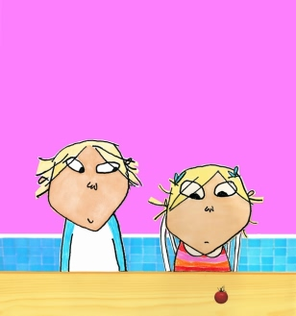
我有个妹妹叫萝拉。 她是个有趣的小人儿。 有时候，我不得不看着她。 有时候，爸爸妈妈让我安排她吃饭。

Slide 3
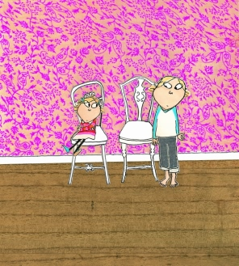
这任务可真够困难的，
因为萝拉是个非常挑食的家伙。

Slide 4
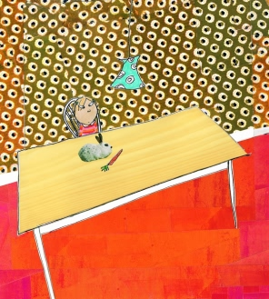
萝拉当然不愿意吃胡萝卜。 她说胡萝卜是给小兔子吃的。

Slide 5
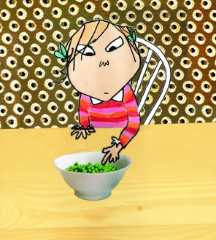
我问她:“来点儿豌豆怎么样？” 萝拉说: “豌豆吃起来太小了， 而且颜色也太绿了。”

Slide 6
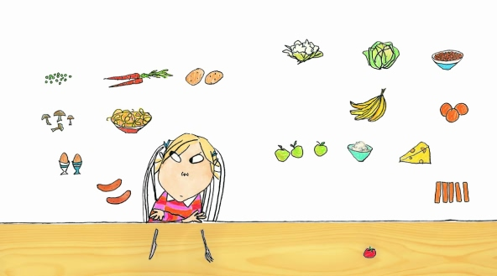
有一天，我对她实行了一个很管用的好方法。 萝拉正坐在桌子旁等着吃饭。 她说:“我不吃豌豆、 胡萝卜、 土豆、 蘑菇、面条, 也不吃鸡蛋、不吃香肠。 我不吃花椰菜、 卷心菜、 烤豆, 也不吃香蕉、 不吃橘子。 我也不喜欢吃苹果、 米饭、 奶酪 还有炸鱼块。 并且，我绝对不吃番茄。” （我妹妹讨厌番茄。）

Slide 7
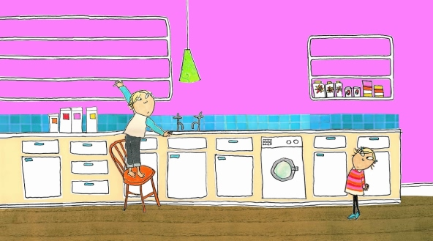
我说：“你运气挺好的，因为你说的这些东西 我们都没有。我们不用吃豌豆 、胡萝卜、土豆、 蘑菇， 也不用吃面条、鸡蛋或者香肠。我们不会有花椰菜 、卷心菜、 烤豆、 香蕉和橘子。 我们也没有苹果、米饭、奶酪和炸鱼块，当然，更没有番茄。”

Slide 8
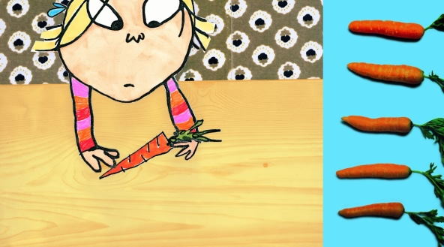
萝拉看着桌子，说： “可是，为什么这里还有胡萝卜呢，查理哥哥？ 我 永远 不 吃 胡萝卜。”

Slide 9
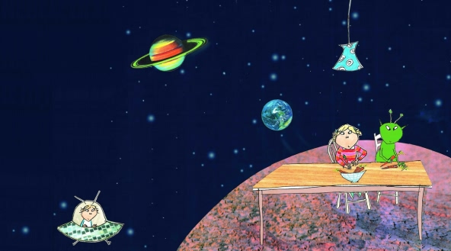
我说： “哦， 你认为它们是胡萝卜， 其实那不是胡萝卜。 它们是从木星上来的橘树枝。” “可我看， 它们就像胡萝卜。” 萝拉说。 “但它们怎么可能是胡萝卜呢？” 我又说， “胡萝卜是不会长在木星上的。” “说得对呀，” 萝拉说， “如果它们真的都是从木星上来的话， 我倒是想尝一尝。嗯， 挺好吃的。” 萝拉说着，又咬了一口。

Slide 10
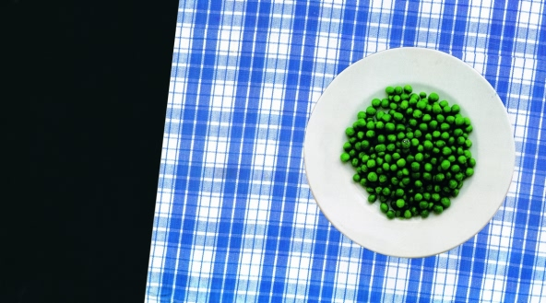
接着，萝拉看见了盘子里的豌豆。 “我不吃豌豆。” 萝拉说。 我解释说： “这些当然不是豌豆， 它们是从绿色王国来的绿色圆球， 它们是用绿色的东西做成， 然后从天上掉下来的。” “可是我不喜欢吃绿颜色的东西。”萝拉说。

Slide 11
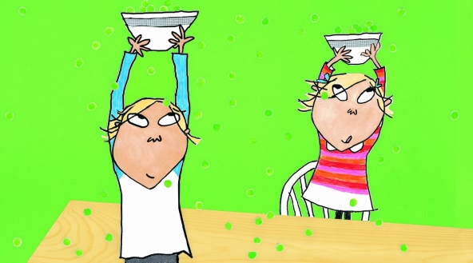
“哦，太棒了！” 我说， “我愿意把你的那一份也吃了， 这种绿色小圆球是非常少见的。” “那好吧，也许我可以只吃上一颗或者两颗豌豆。”萝拉说， “哦，吃起来还挺好的。”

Slide 12
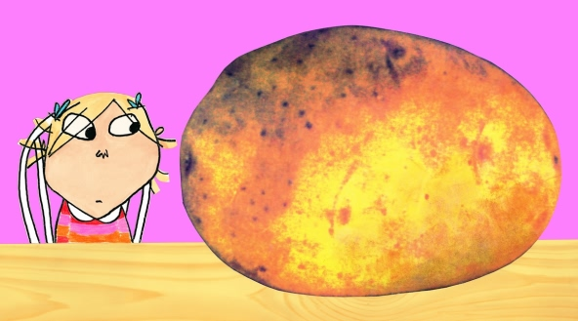
还是8点， 就是到了9点， 我还很清醒呢。 我一点儿都不累。 不管是10点、 11点， 还有12点。 ”
“可是，你肯定也该有点儿犯困了，萝拉！”我说。 “我一点儿也不困， 不管是6点、7点，” 接着， 萝拉发现了土豆: “我不想吃土豆， 也不想吃土豆泥， 连尝都不想尝。

Slide 13
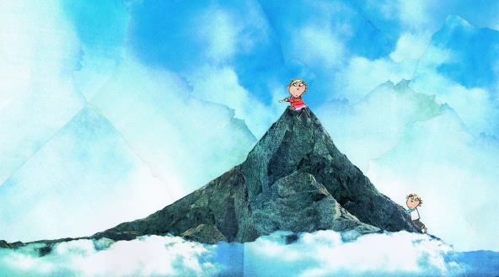
“哦, 这不是 土豆泥。 人们都以为 它们是土豆泥， 其实不是。它是从富士山的 山尖上飘下来的云朵。”“哦，如果是 那样的话，给我来一份大的，我喜欢吃云朵。”

Slide 14
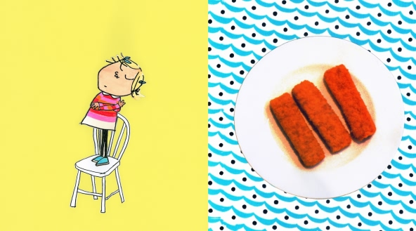
“查理哥哥，” 萝拉说， “这些看上去像炸鱼块， 我绝对 不吃炸鱼块。”

Slide 15
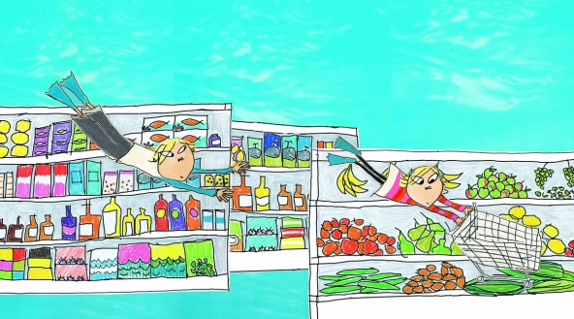
“我知道它们是什么，它们肯定不是炸鱼块。 它们是海底超市里的美人鱼们时常吃的小食品。” “想起来了，我和妈妈去过那个超市。 没错，我知道这东西，我想我以前还吃过呢。” 萝拉一边说，一边狼吞虎咽地吃， “再来点儿，还有吗？”

Slide 16
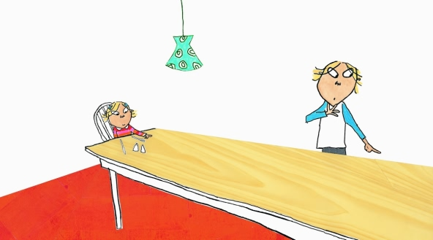
过了一会儿，萝拉说： “查理哥哥， 再给我一个吃的东西， 好吗？” 我说：“什么东西呢？”

Slide 17
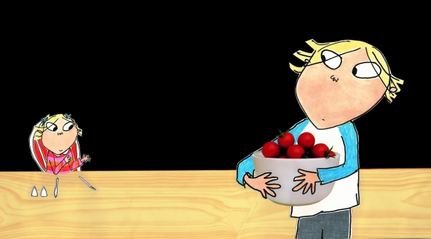
萝拉说： “查理哥哥，就是那个东西。” 我几乎不能相信自己的眼睛，猜猜萝拉会指着什么呢？她正指着番茄！ 我问：“真的吗？你真的要吃个番茄？”

Slide 18
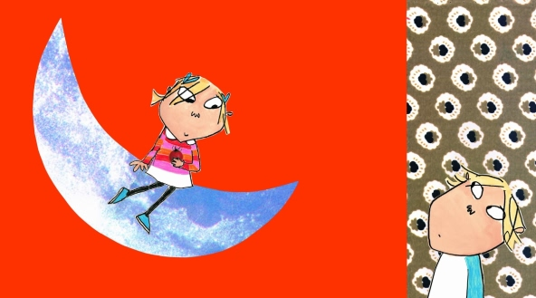
萝拉说： “当然要吃了，我最喜欢喷水月光。”

Slide 19
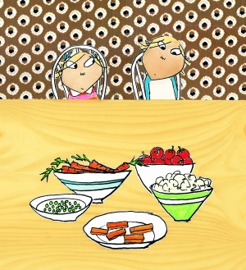
“你不会认为它们是 番茄吧， 查理哥哥？” 萝拉问我。

